Slide 1

T
CUAI 스터디 0팀
2022.03.08
발표자 : 홍길동

Slide 2
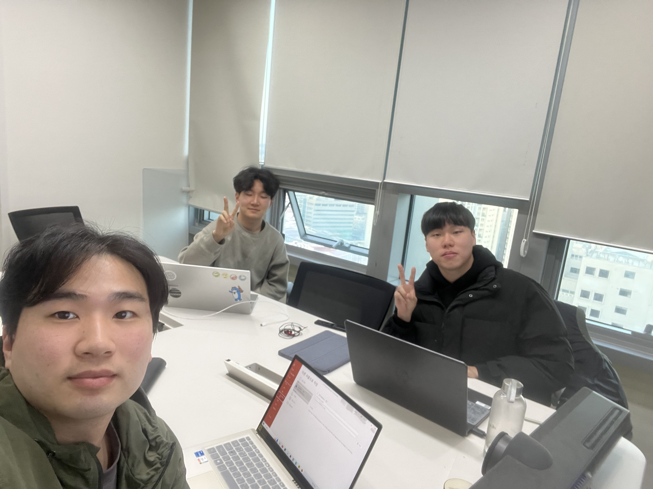
스터디원 소개 및 만남 인증
스터디원 1 : 김신웅 (통계학과, 19)
스터디원 2 : 배현규 (통계학과, 19)
스터디원 3 : 추현규 (기계공학부, 19)

Slide 3
목차
스케줄
리뷰 논문 소개
다음주 논문 소개

Slide 4
내용 – 1. 스케줄
매주 목요일 오후 4시 30분 대면 모임 예정
스터디 횟수: 6 ~ 8회 예상

Slide 5
내용 – 2. 리뷰 논문 소개
Anomaly detection
YOLO-World: Real-Time Open-Vocabulary Object Detection
ImageNet Classification with Deep Convolutional Neural Networks(AlexNet)

Slide 6
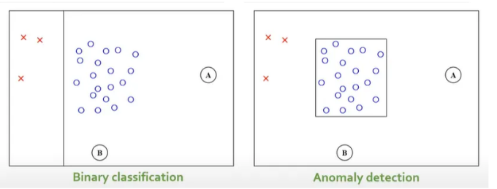
내용 – 2. 리뷰 논문 소개
Anomaly detection

Slide 7
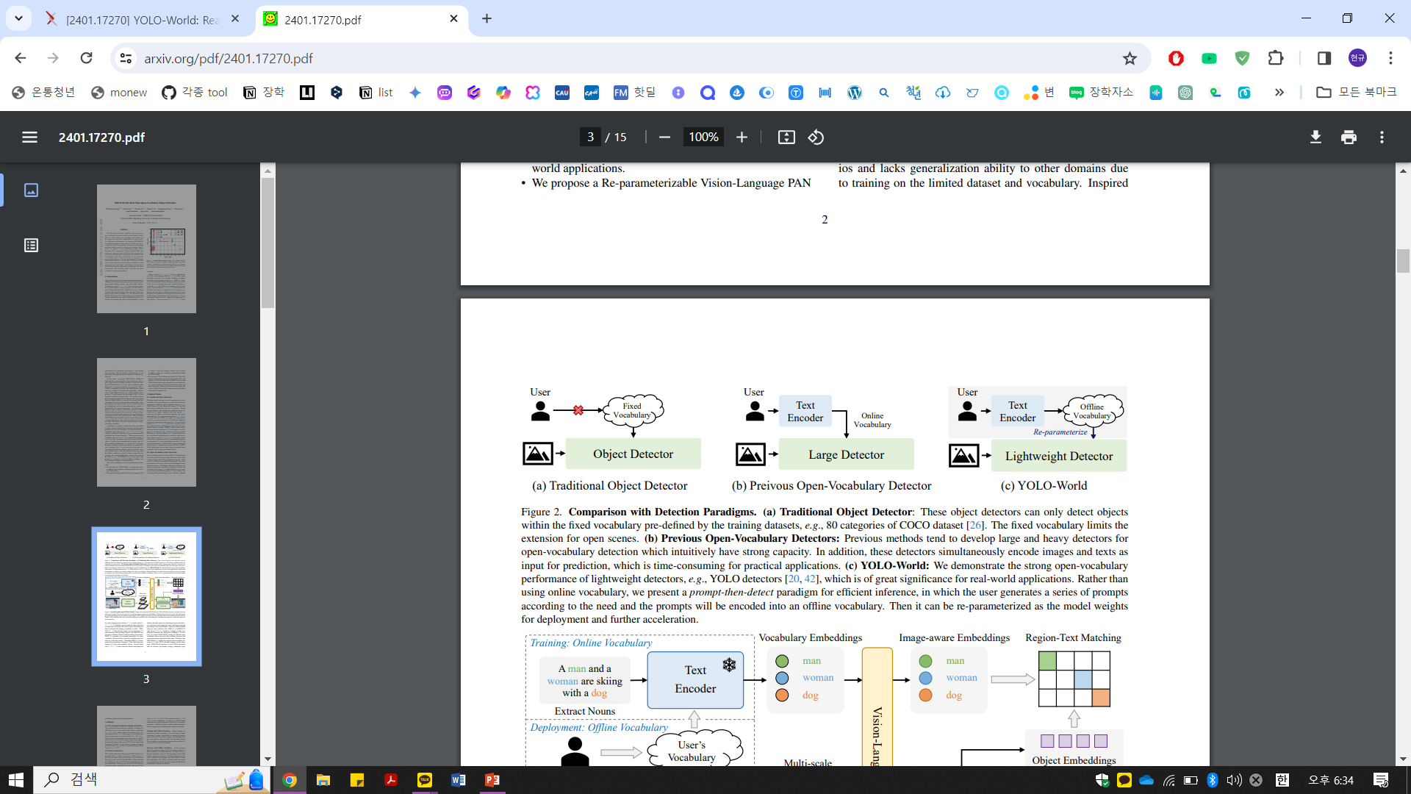
내용 – 2. 리뷰 논문 소개
YOLO-World: Real-Time Open-Vocabulary Object Detection

Slide 8
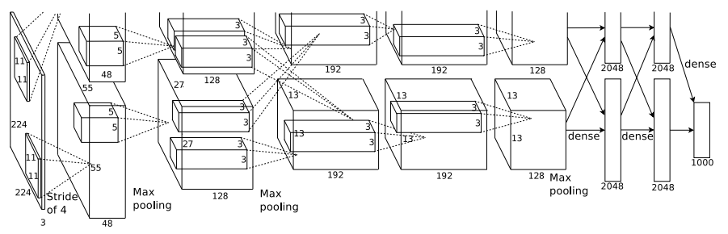
내용 – 2. 리뷰 논문 소개
ImageNet Classification with Deep Convolutional Neural Networks(AlexNet)

Slide 9
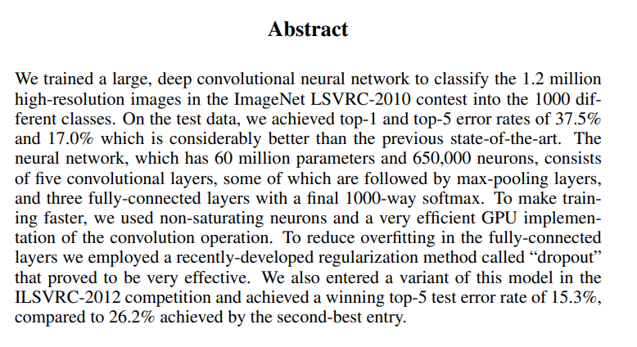
내용 – 2. 리뷰 논문 소개

Slide 10
내용 – 3. 다음주 리뷰 논문 소개
Learning Transferable Visual Models From Natural Language Supervision
PINN
ImageNet Classification with Deep Convolutional Neural Networks(AlexNet)

